Slide 1



Healthiness of data
Wojciech Adamek, Dominika Maślanka, Jakub Walecki, Jacek Zalewski

Slide 2
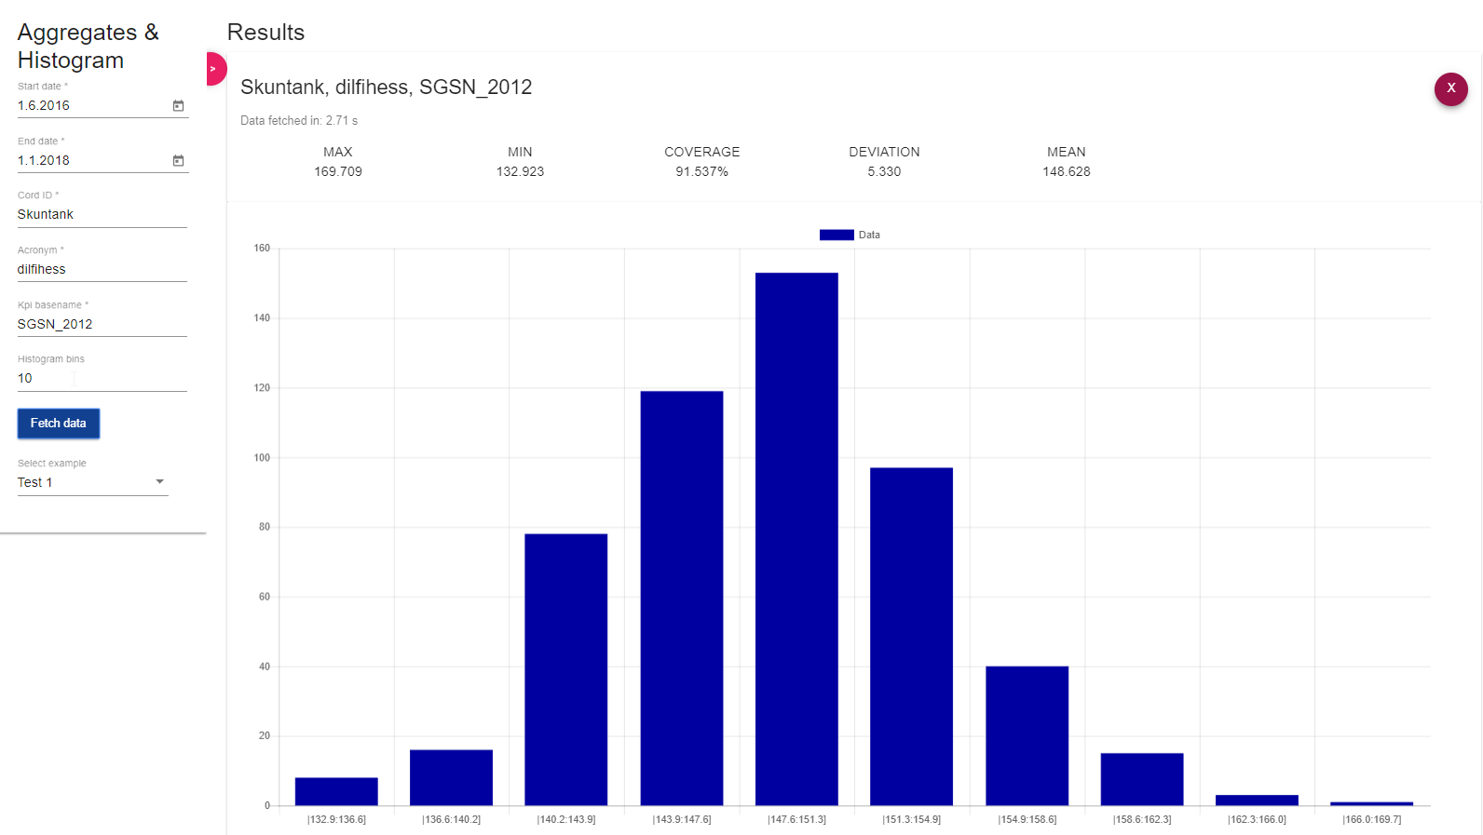
Aggregates & histogram

Slide 3
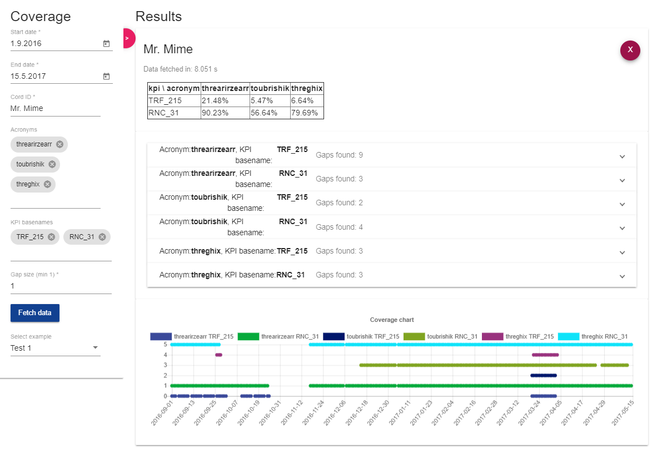
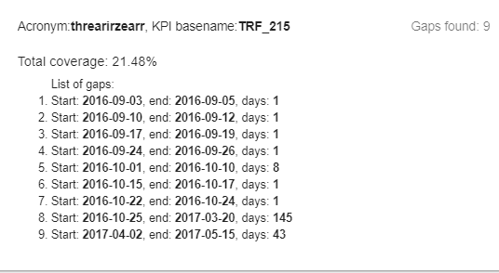
Coverage

Slide 4
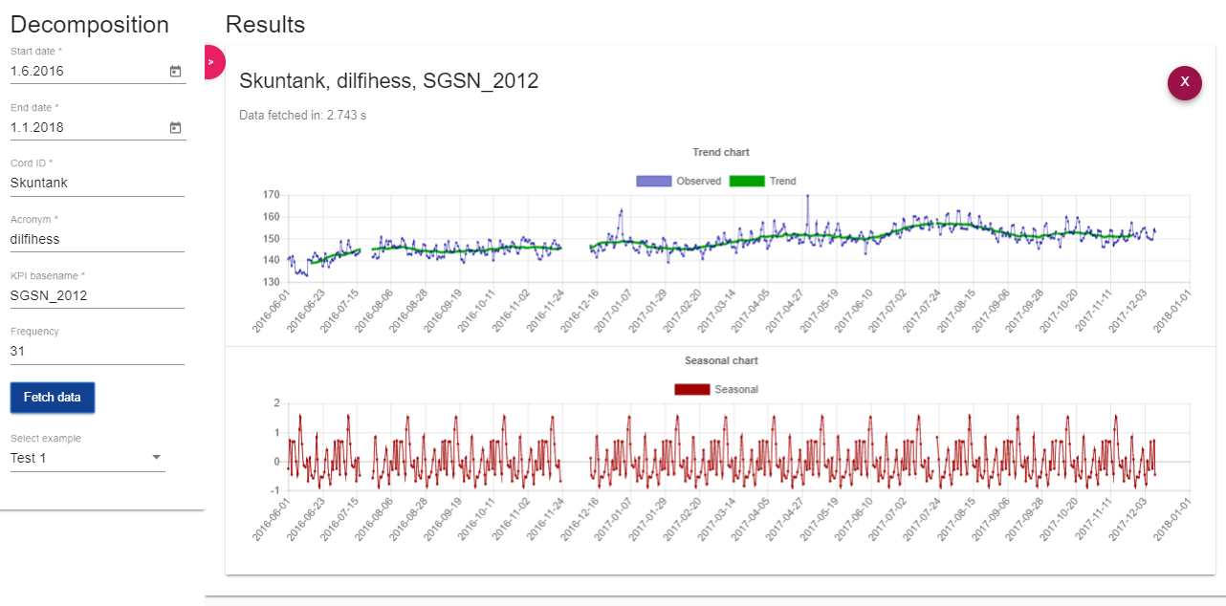
Decomposition

Slide 5
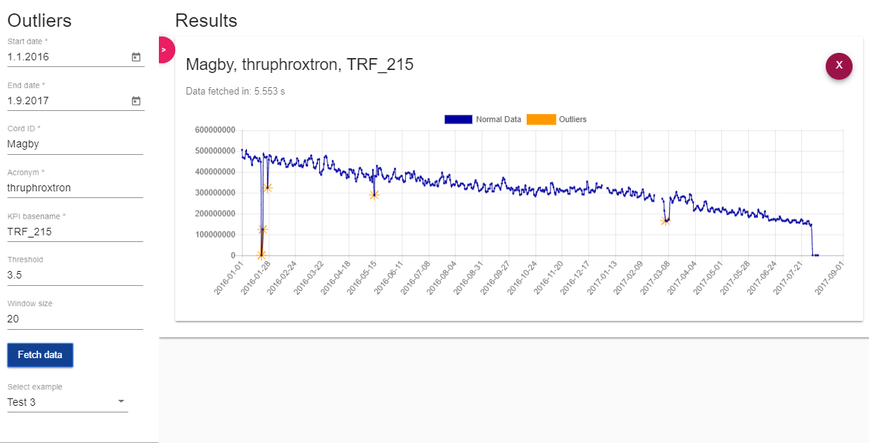
Outliers

Slide 6
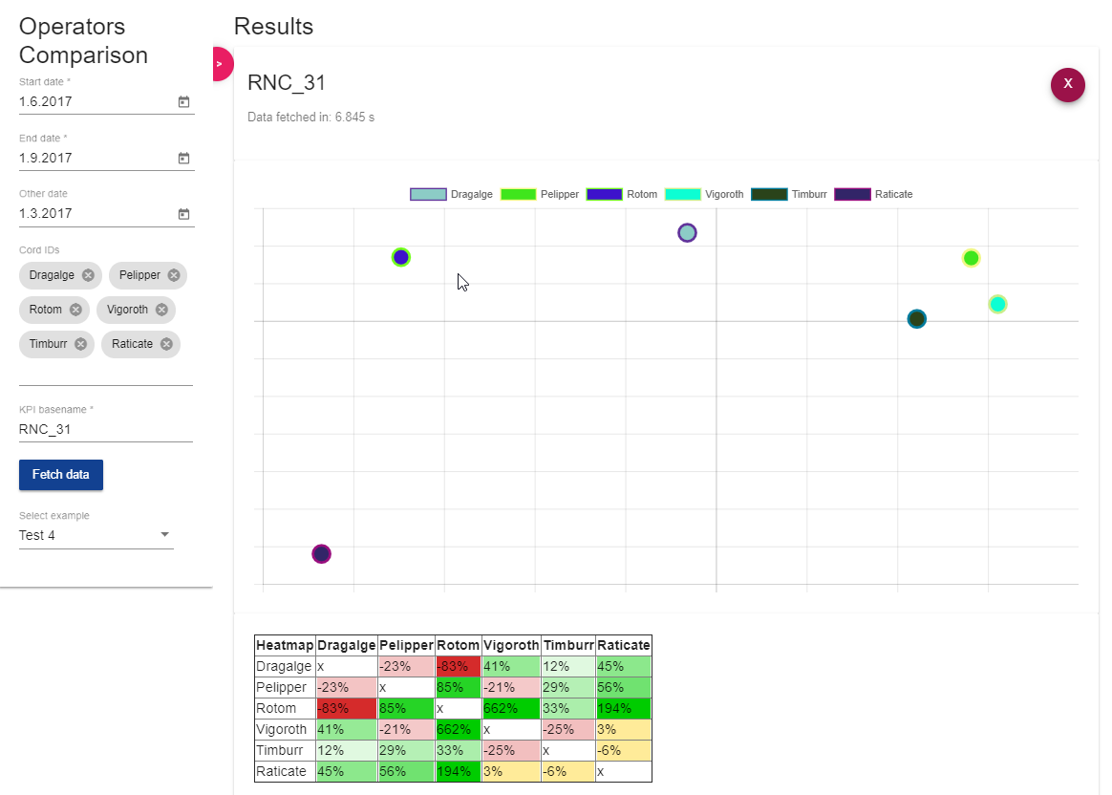
Operators comparison

Slide 7
Dziękujemy za uwagę!

